Slide 1
Федеральный фонд данных ДЗЗ. Доступность отечественной космической информации.
НЦ ОМЗ АО «Российские космические системы»
А.В. Павлов

Slide 2
ОБЪЕМ ДАННЫХ ДЗЗ ХРАНЯЩИХСЯ В ФОНДЕ
Общий объем данных ДЗЗ 4,62 Пб

Slide 3
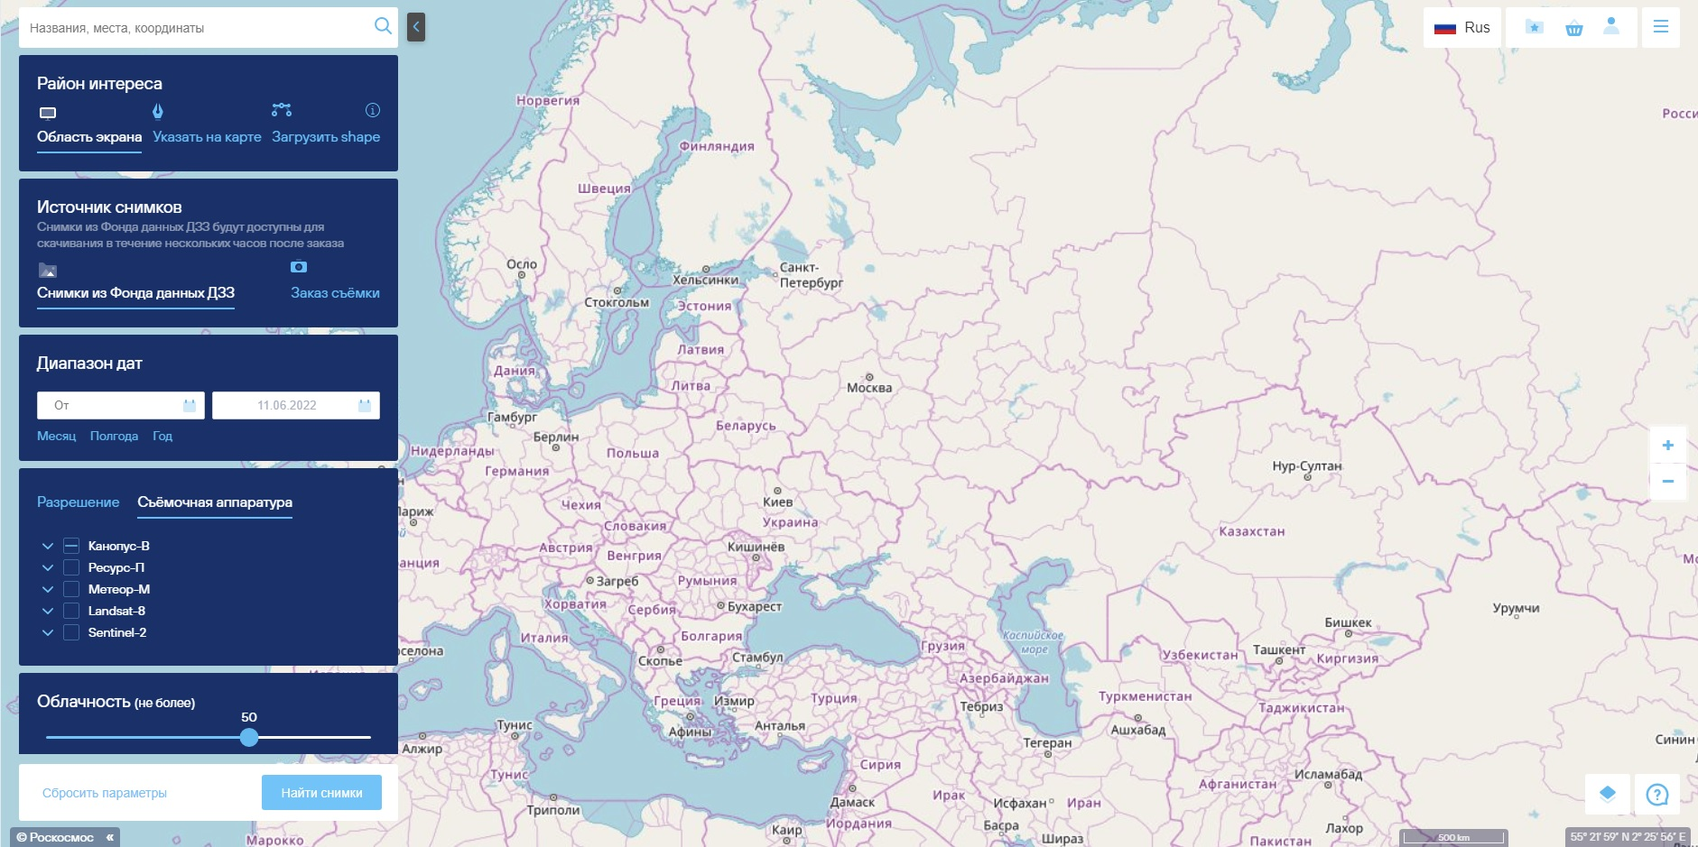
НОВЫЙ ГЕОПОРТАЛ ГОСКОРПОРАЦИИ «РОСКОСМОС»
Геопортал Госкорпорации «Роскосмос» - ресурс, который сочетает в себе средство просмотра космических снимков земной поверхности, поиска/заказа данных из федерального фонда данных ДЗЗ.
https://next.gptl.ru

Slide 4
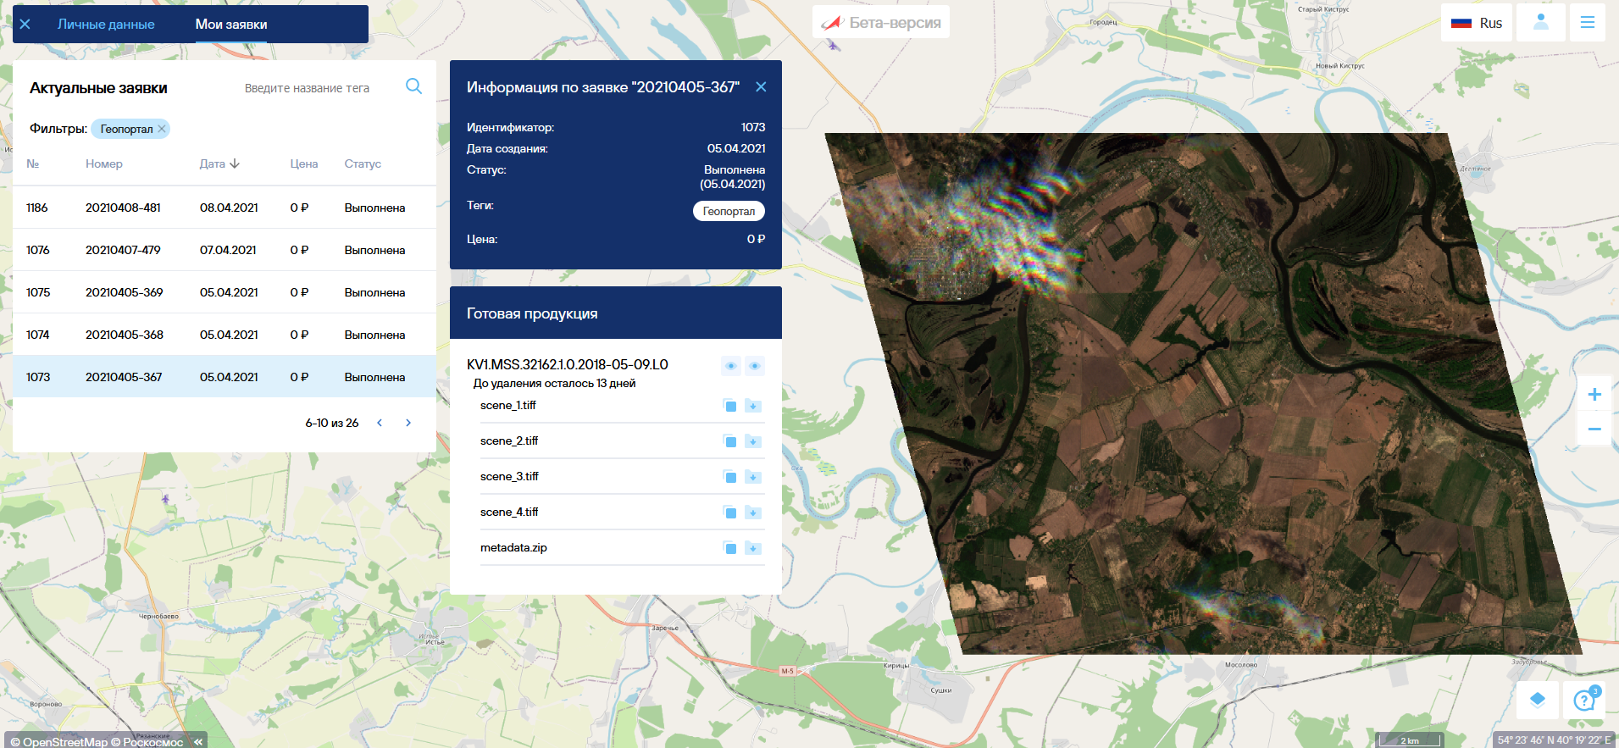
ВОЗМОЖНОСТИ НОВОГО ГЕОПОРТАЛА РОСКОСМОСА
Интуитивно понятный интерфейс с возможностью проведения групповых операций. Возможность «вырезки» необходимого района интереса. Удобный поиск и отображение сплошных покрытий.
При клике на пиктограмму «Просмотр на карте» на карте отображается снимок готовой продукции в полном (максимальном) пространственном разрешении. Изменяя масштаб карты, можно визуально оценить все доступные пространственные параметры снимка.

Slide 5
ПРОСМОТР ГОТОВОЙ ПРОДУКЦИИ
Готовая продукция хранится в личном кабинете пользователя.
Хранение данных в облачном объектном хранилище S3 дает возможность потребителям просматривать готовую продукцию в полном разрешении онлайн, непосредственно в геопортале.

Slide 6
ОСОБЕННОСТИ ЗАКАЗА ДАННЫХ ДЗЗ ИЗ ФЕДЕРАЛЬНОГО ФОНДА ДАННЫХ ДЗЗ
Удобство поиска, просмотра и заказа архивных данных ДЗЗ
Полностью автоматическая обработка данных ДЗЗ новым
программным комплексом и возможность получения готовой
продукции в личном кабинете
Полностью автоматический технологический цикл исполнения заказов
Высокая скорость исполнения заказа (от нескольких минут до 10 рабочих дней с момента оформления заявки)
Возможность заказа данных физическими лицами и оплата онлайн. Оперативное оформление заказа данных юридическими лицами по договору-оферте.

Slide 7
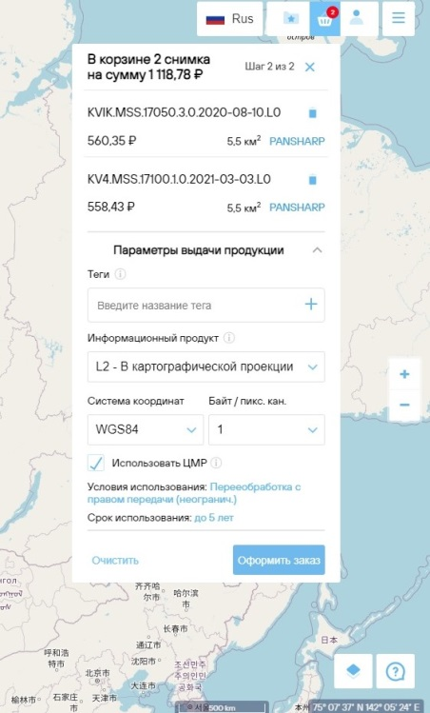
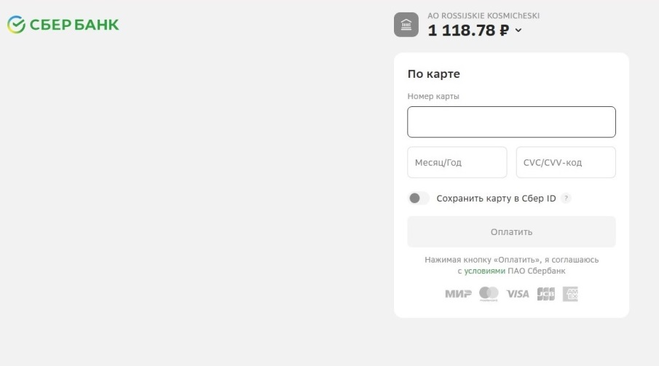
ПРЕДОСТАВЛЕНИЕ ДАННЫХ ДЛЯ ФИЗИЧЕСКИХ И ЮРИДИЧЕСКИХ ЛИЦ
Физическим и юридическим лицам обеспечен доступ в Фонд для заказа данных ДЗЗ по ценам, определенным правилами определения размера платы за предоставление данных дистанционного зондирования Земли из космоса и копий данных дистанционного зондирования Земли из космоса.
Физические лица оплачивают данные онлайн с использованием эквайринговых услуг Сбера. Юридические лица могут заказать данные, оплатив выставленный счет. В данном случае заключается договор-оферта, который также опубликован на геопортале.

Slide 8
ПРЕДОСТАВЛЕНИЕ ДАННЫХ ДЛЯ ФИЗИЧЕСКИХ И ЮРИДИЧЕСКИХ ЛИЦ
Учитывая, что ограничения по объему заказа отсутствуют, можно сделать заказ именно на свой район интереса без дополнительных трат. Этим активно пользуются пользователи, например, для дальнейшего представления данных ДЗЗ в качестве доказательной базы в судебные органы. Средняя сумма заказа обычно не превышает 300 рублей! При этом на сегодняшний день сделано уже более 200 заказов на сумму ~ 100 тыс. руб.
Кроме того, пользователям можно не бояться, что они останутся без консультационной поддержки. В случае возникновения сложностей с заказом данных, либо претензий к полученной продукции ДЗЗ можно всегда обратиться в отдел взаимодействия с потребителями космической информации, где всё подробно объяснят и смогут заменить некачественную продукцию.
8-495-229-43-89
8-495-280-72-25

Slide 9
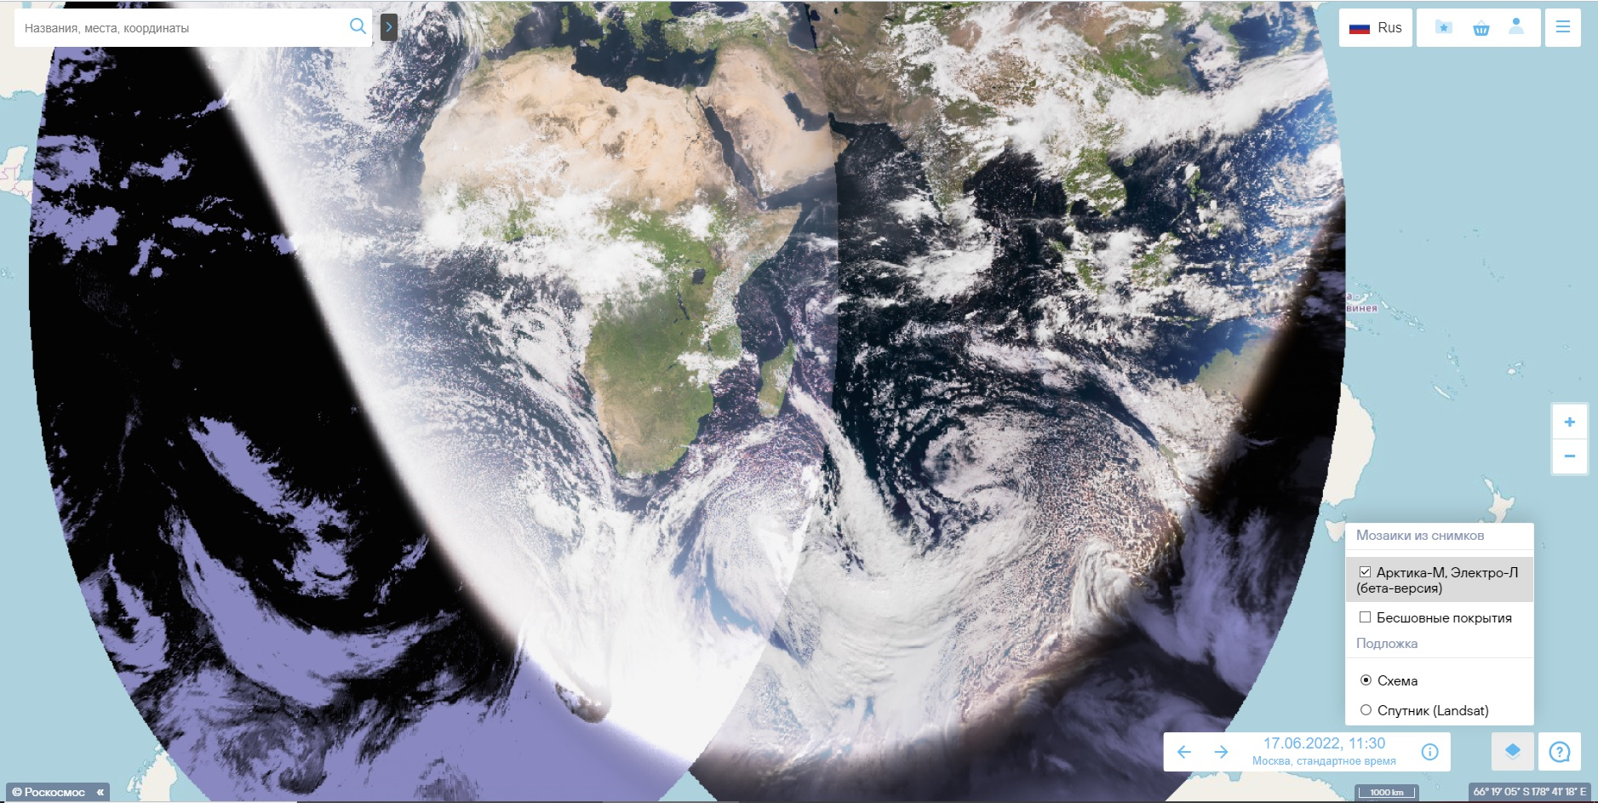
ОТКРЫТЫЕ ДАННЫЕ ДЗЗ
На геопортале Госкорпрации «Роскосмос» запущен в тестовом режиме новый сервис открытых данных, поступающих в федеральный фонд.
Новый сервис предоставляет открытый оперативный онлайн-доступ к снимкам Земли с уникального высокоэллиптического спутника Арктика‑М и геостационарных спутников Электро-Л, осуществляющих съёмку с частотой до 15 минут. Снимки становятся доступны пользователям спустя всего лишь 30-40 минут.

Slide 10
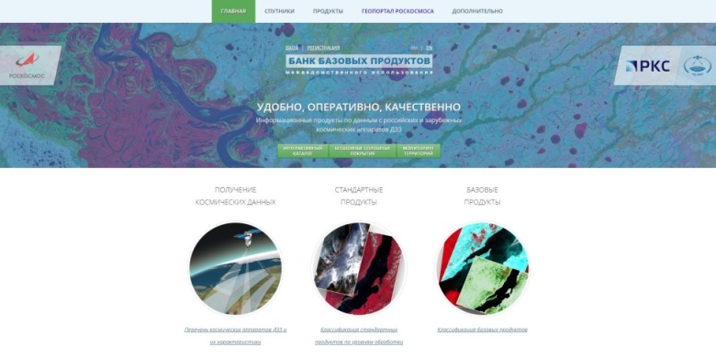
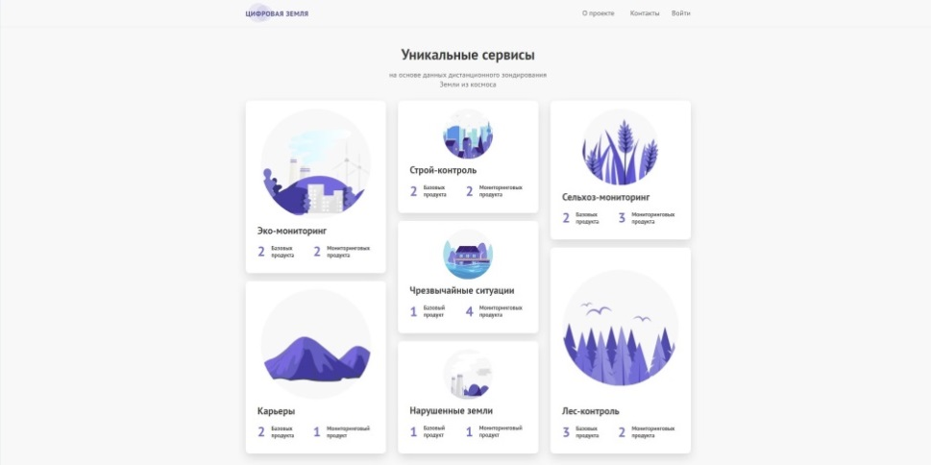
ИНТЕГРАЦИЯ ФОНДА С ДРУГИМИ ИНФОРМАЦИОННЫМИ СИСТЕМАМИ С ИСПОЛЬЗОВАНИЕМ API
Банк базовых продуктов межведомственного использования
Уникальные отраслевые сервисы
на основе данных дистанционного зондирования Земли из космоса
а также: Администрация Владимирской области, Территориальный фонд информации Республики Коми, "Умный лес" Пермского края, Система космического мониторинга (СКМ) МЧС, ТОР КНД, Югорский НИИ информационных технологий

Slide 11
ИНТЕГРАЦИЯ ФОНДА С ДРУГИМИ ИНФОРМАЦИОННЫМИ СИСТЕМАМИ С ИСПОЛЬЗОВАНИЕМ API

